Slide 1
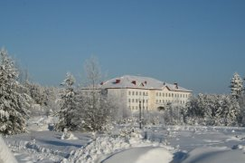
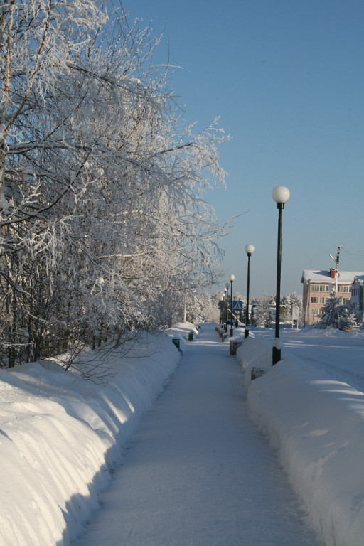
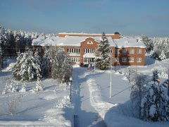
Исполнение бюджета сельского поселения Верхнеказымский за 9 месяцев 2018 года

Slide 2
Сельское поселение Верхнеказымский в соответствии с Законом Ханты-Мансийского автономного округа – Югры от 25 ноября 2004 года № 63-оз «О статусе и границах муниципальных образований Ханты-Мансийского автономного округа – Югры» является муниципальным образованием Ханты-Мансийского автономного округа – Югры наделенным статусом сельского поселения.
Формирование бюджета сельского поселения Верхнеказымский осуществлялось в соответствии с Бюджетным кодексом Российской Федерации от 31 июля 1998 года № 145-ФЗ, приказом Министерства финансов Российской Федерации от 01 июля 2013 года № 65н «Об утверждении Указаний о порядке применения бюджетной классификации Российской Федерации», Уставом сельского поселения Верхнеказымский, решением Совета депутатов сельского поселения Верхнеказымский от 20 ноября 2008 года № 6 «Об утверждении Положения об отдельных вопросах организации и осуществлении бюджетного процесса в сельском поселения Верхнеказымский», постановлением администрации сельского поселения Верхнеказымский № 118 «Об утверждении отчета об исполнении бюджета сельского поселения Верхнеказымский за 9 месяцев 2018 года».

Slide 3
Структура доходов сельского поселения Верхнеказымский за 9 месяцев 2018 года (тыс. руб.)

Slide 4
Исполнение налоговых доходов бюджета сельского поселения Верхнеказымский за 9 месяцев 2018 года
Наименование | План 2018 года (тыс. рублей) | Факт 2018 года (тыс. рублей)
Налог на физических лиц | 11 775,8 | 10 006,0
Налоги на товары боты, услуги), реализуемые на территории РФ | 1 119,9 | 960,5
Налог на имущество, в том числе | 120,7 | 59,8
Налог на имущество физических лиц | 69,7 | 28,8
Земельный налог | 51,0 | 31,0
Государственная пошлина | 55,0 | 50,7
Всего налоговые доходы | 13 071,4 | 11 077,00

Slide 5
Состав неналоговых доходов бюджета сельского поселения Верхнеказымский за 9 месяцев 2018 года
Наименование | План 2018 года (тыс. рублей) | Факт 2018 года (тыс. рублей)
Доход от использования имущества, находящегося в государственной собственности | 603,0 | 777,2
Доходы от оказания платных услуг (работ) и компенсации затрат государства | 70,0 | 29,3
Всего неналоговые доходы | 673,0 | 806,5

Slide 6
Состав безвозмездных поступлений сельского поселения Верхнеказымский за 9 месяцев 2018 года
Наименование | План 2018 год (тыс. рублей) | Факт 2018 год (тыс. рублей)
Безвозмездные поступления от других бюджетов бюджетной системы Российской Федерации, в том числе: | 8 819,7 | 6 679,0
Дотации на выравнивание бюджетной обеспеченности | 7 192,0 | 5 748,5
Субвенции на осуществление первичного воинского учета на территориях, где отсутствуют военные комиссариаты | 393,8 | 393,8
Субвенции на государственную регистрацию актов гражданского состояния | 15,3 | 0,0
Прочие межбюджетные трансферты, передаваемые бюджетам сельских поселений Прочие безвозмездные поступления в бюджет сельских поселений | 1 203,7 14,9 | 521,9 14,9

Slide 7
Исполнение расходов по основным мероприятиям МП " Реализация полномочий органов местного самоуправления на 2018-2020 годы" сельского поселения Верхнеказымский за 9 месяцев 2018 года

Slide 8
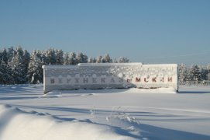
СПАСИБО ЗА ВНИМАНИЕ!

